Slide 1




길음
멀티캠퍼스 8회차_ H반 김다빈

Slide 2
길음이란?
[ 길음 ]
길음은 길거리 음식의 줄임말로 길거리 음식 위치(붕어빵, 호떡, 호두과자, 과일 … )를 알고자 한다.
[ 기능 ]
사용자의 위치에 인근한 가게들을 찾아준다.
(붕어빵, 호떡, 타코야끼 등 여러 개의 항목에 태그를 걸어 원하는 음식을 빠르게 검색 가능)
사용자가 직접 위치를 등록할 수 있다.
[ 선정 이유 ]
이와 유사한 앱은 있으나, 앱은 깔아야만 한다...(귀찮) 대부분의 사람들은 인터넷에 먼저 검색을 해보는데 그때, 한 번에 찾을 수 있다면 좋을 것이다!
물론 내가 제일 많이 사용할 것 같다.. (강사님도 한 번쯤은 고민했을지도..?)

Slide 3

길음
[ 구성 ]
대표 페이지 – 내 위치 찾기 [비회원도 이용가능 (검색만)]
회원가입 페이지 (가게 등록, 리뷰 등록 등 서비스 이용 가능)
가게 등록 페이지
가게 목록 페이지
가게 페이지 ( 위치, 리뷰)
내 정보 페이지 ( 즐겨찾기, 내가 쓴 리뷰)
공지사항 게시판
자유 게시판 ( 회원 간 소통 가능)

Slide 4



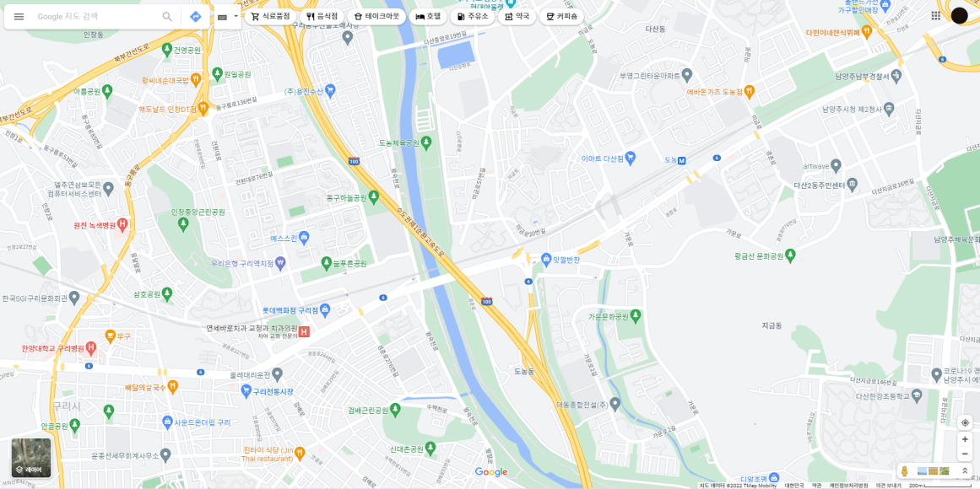





길음 main 홈페이지
길음
메뉴
가게 등록
게시판
커뮤니티
고객 센터
도농도서관 정…
구리역 1번 출…
돌다리 롯데리…
더보기
200m
4.5점
250m
3.8점
300m
4.9점

Slide 5
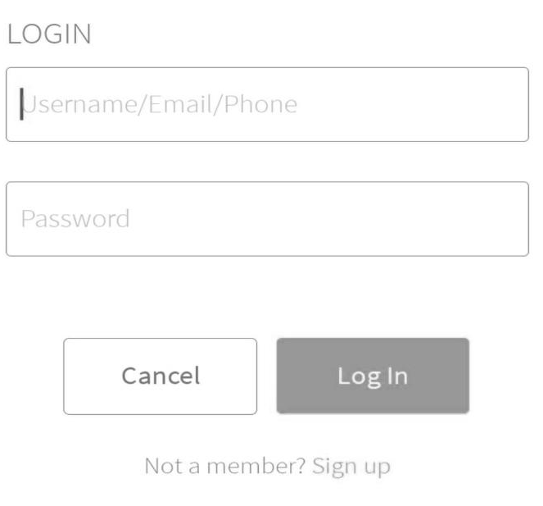
길음 Login 페이지
길음
메뉴
가게 등록
게시판
커뮤니티
고객 센터

Slide 6
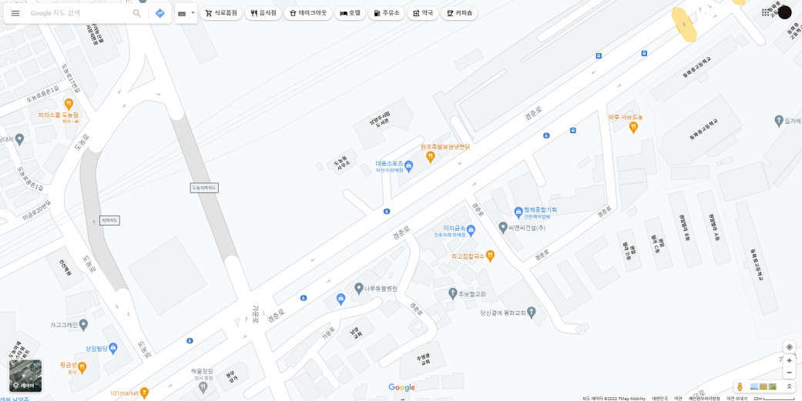


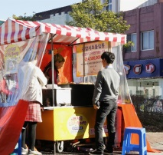
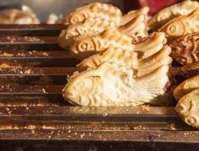


길음 가게 상세 페이지
길음
메뉴
가게 등록
게시판
커뮤니티
고객 센터
도농도서관 정문 앞쪽
200m
4.5점
정보수정
가게 정보
가게 : 길거리/매장/편의점
결제 : 현금/계좌이체/카드
오픈 : 월/화/수/목/금/토/일 [14:00 – 18:00]
메뉴 & 가격
가게 사진
리뷰 (평점 4.5)
붕어빵
팥, 슈크림 ------ 2개 천원
닭갈비 ---------- 1개 천원
김다빈
팥 많이 넣어주시고 맛있어요~
더보기
이상해씨
바로 바로해서 주셔서 좋아요. 그…

Slide 7
길음 Login 페이지
길음
메뉴
가게 등록
게시판
커뮤니티
고객 센터

